Slide 1

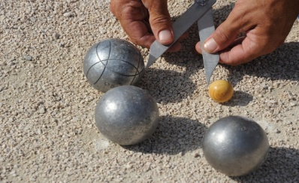
מדריך לשופט פטאנק
2026

Slide 2
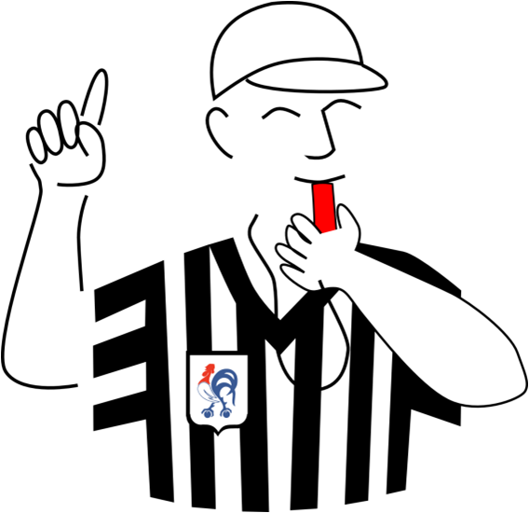
הגדרה
"שופט" הוא אדם המפקח שהפעילות הספורטיבית תתנהל לפי הכללים שנקבעו.
לשופט סמכות לקבל החלטות על בסיס חוקי המשחק הידועים לכל מתחרה.
" שופט טוב לא מבחינים בו אם הוא מבצע את עבודתו כהלכה"

Slide 3
תפקידו של שופט להבטיח התנהלות תקינה של אירועים ועמידה בכללים ובתקנות של הספורט במקרה של חוסר הסכמה בין שני מתחרים.
השופט הוא נציג הפדרציה והוא אחראי כי ערכיה, חוקיה ותקנותיה מכובדים.
השופט צריך חוסן נפשי, ידע של חוקי הספורט, והתמקצעות שספורט הפטאנק יצליח.

Slide 4
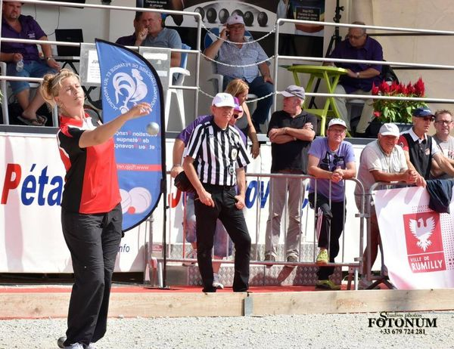
התנהלות כללית
היו אדיבים בכל עת.
הישארו ערניים בכל עת.
הימנעו מדיבור עם השחקנים בצורה שחצנית או מתנשאת.
אל תנהלו שיחה עם השחקנים אלא אם כן הם רוצים שתעשו זאת.
וודא כי שביל ההליכה נקי מחפצים זרים (שקיות, פריטי לבוש, זבל וכן הלאה).
טעויות בהחלטה הן חלק מהמשחק, יש למזער אותם.

Slide 5
במהלך המשחק
• וודא שאתה נשאר באזור הטורניר בזמן המשחקים.
• הימנע מלהישאר בעמדה אחת לאורך כל המשחק.
• בזמן שהמשחק מתנהל, שמור על ערנות ונסה להיות מודע לכל מה שקורה.
לדוגמא, אם אתה שם לב שבסוף משחק השחקנים מודדים, תלך לכיוון שלהם, ייתכן והם יקראו לשופט, ואתה תהיה קרוב בהישג יד.
• אתה צריך לשים לב לא לחסום את ראיית המאמן או השחקן במשחק שלהם.
• כשאתה מסתובב בשטח, אל תפריע לריכוז השחקן על ידי הליכה קרובה.
• אל תשבו בזמן שמשחק מתבצע. הישיבה למשך מהלך המשחק אינה מתיישבת עם דרישות התפקיד.

Slide 6
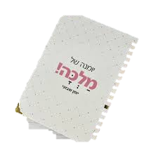
אחרי הטורניר/אליפות
• לכל האירועים, במועדון, באזור וכו' , על השופט לנהל תיעוד של עבודתו ביומן שופט.
• אם היה אירוע חריג, על השופט לכתוב דוח ולשלוח אותו בדואר אלקטרוני בתוך 3 ימים מהאירוע לוועדת השופטים הארצית עם העתק לרכז המחוז וליו"ר.
• הגש מיד כל תביעות להוצאות, כולל קבלות.
יומן שופט

Slide 7
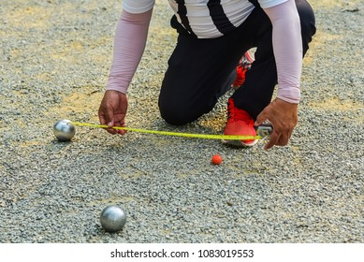
מדידה
1. וודא שאתה מתבקש לפסוק לפני שתכנס למדוד.
2. וודא שהשחקנים אומרים לך בדיוק מה נדרש למדוד ובקשו מהם להזיז כדורים המהווים מכשול במידה וזה סוף
המשחקון. לא להוציא בעצמך כדור מפריע.
3. בקש מהקבוצות לסמן את הכדורים, בקש רשות להזיז את הכדור החוסם, אבטח מפני תזוזה את הכדור הנמדד.
4. אם השחקנים עומדים עליך בזמן שאתה מבצע את המידה, בקש מהם לעמוד במרחק של 2 מטרים ממך בהתאם לחוקים.
5. כשאתה זז, הסתובב מסביב לקושונה ולכדורים ולא ביניהם.
6. סמן על הקרקע את הכדור שהוא הנקודה.
7. נקראתם לשפוט ושופט ממונה מדד לפניכם – לא מודדים שוב.

Slide 8
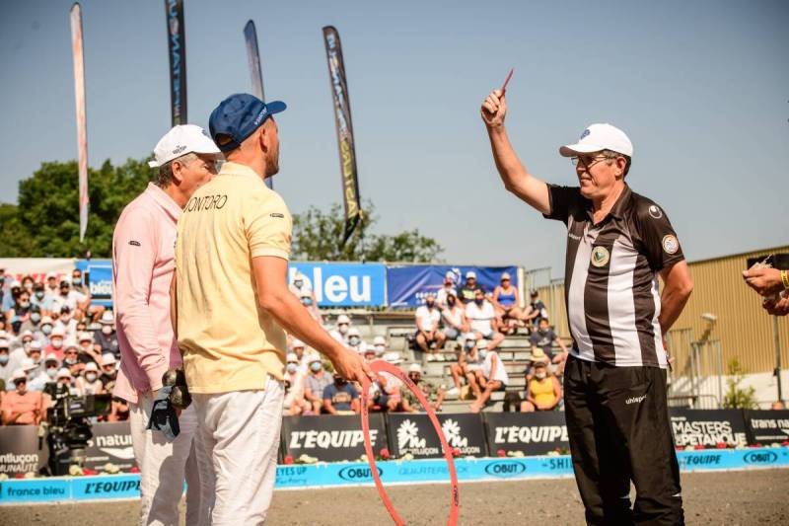
התנהלות אישית
ניהול עצמי
התייחסות לאנשים
רמת רגישות (תקשורת בין אישית)
מיקום במגרש
ידע של החוקים
שפת גוף

Slide 9
ניהול עצמי
הכנה נפשית
ריכוז
חיוביות
ייצוג
הגעה בזמן
תלבושת
מקצועיות
התמודדות עם לחץ
ציוד
©כרמלה שלו

Slide 10
התייחסות לאנשים
הקשבה ותגובה
תשובה בהתאם לשאלה
האזנה משמעותית
תקשורת אפקטיבית
צורת הדיבור: קול, טון
קשר עין
רגישות לשחקן/קבוצה
מילים שנבחרו כראוי
©כרמלה שלו

Slide 11
תקשורת בין אישית
פתרון לעימותים
בדיקת עובדות
מקצועיות
במקרה של נקודות מבט שונות
אובייקטיביות
החלטיות
קור רוח
התמקדות בשחקן
©כרמלה שלו

Slide 12
מיקום במגרש
עמידה שאינה מפריעה לשחקנים
עמידה סמכותית
עמידה קרובה לאזור ההתרחשות
©כרמלה שלו

Slide 13
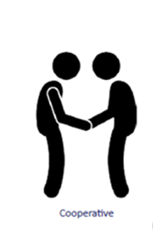
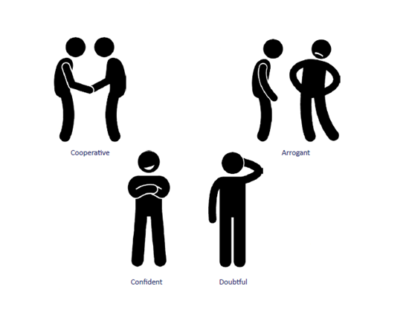
שפת גוף
שפת גוף מסונכרנת עם הבעה קולית
שפת גוף המשדרת אמון
שפת גוף מחזקת את המסר
שפת גוף היא הרחבה של המחשבה
שיתוף פעולה
יהיר
בטוח
לא בטוח
©כרמלה שלו

Slide 14
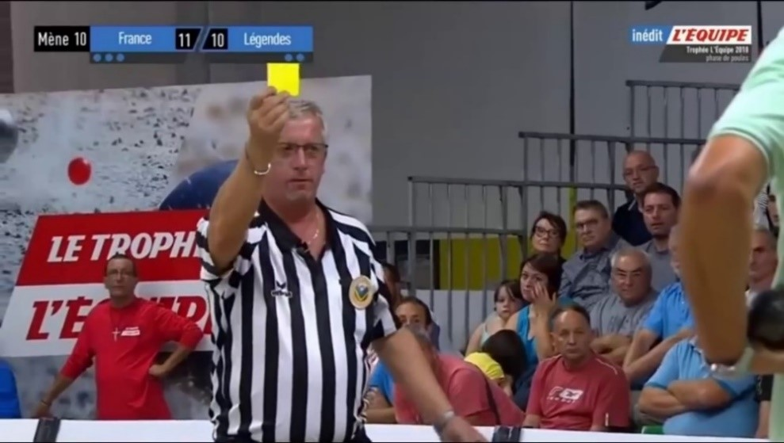
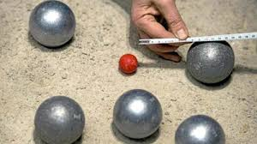
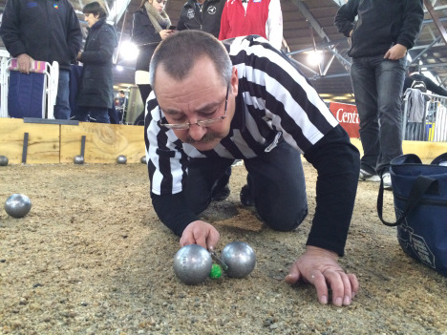
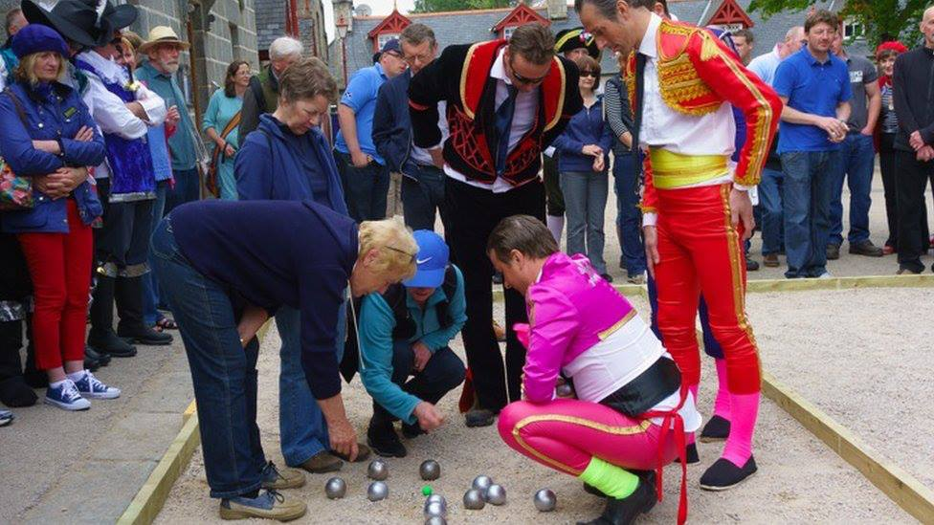
10 כישורים בסיסיים לשיפוט
לדעת לפתור בעיות
לדעת לקבל החלטות
חשיבה יצירתית
חשיבה ביקורתית
לתקשר ביעילות
תקשורת בין אישית
מודעות עצמית
אמפתיה לאחרים
התנהלות יעילה במצבי לחץ
לדעת לנהל רגשות

Slide 15


